Slide 1
Clase 03
Usos de Machine Learning
y Deep Learning
Fundamentos y Aplicaciones de la Inteligencia Artificial Moderna
Inteligencia Artificial
Aprendizaje Automático

Slide 2
CONTENIDO
Índice de la Clase
01
Fundamentos del ML
02
Tipos de Machine Learning
Definición de Machine Learning, características clave y conceptos esenciales para comprender esta rama de la inteligencia artificial.
Aprendizaje Supervisado, No Supervisado y Por Refuerzo: sus diferencias, algoritmos y aplicaciones prácticas.
03
Comparativa y Análisis
04
Aplicaciones Prácticas
Comparación visual de los tres tipos de ML, destacando procesos de aprendizaje y casos de uso típicos.
Ejemplos reales de ML en diferentes industrias: finanzas, salud, comercio electrónico y más.

Slide 3
CAPÍTULO 01
Fundamentos del
Machine Learning
Definición y conceptos esenciales para comprender esta revolucionaria tecnología
Conceptos básicos • Características clave

Slide 4
1.3.1 DEFINICIÓN
¿Qué es Machine Learning?
Aprendizaje Automático
Proceso de Aprendizaje
El Machine Learning (ML) o aprendizaje automático es una rama de la inteligencia artificial (IA) que permite a las computadoras aprender de los datos y mejorar su rendimiento en tareas específicas sin ser programadas explícitamente para cada caso.
1
Recolección de Datos
Obtener grandes volúmenes de información relevante
2
Análisis de Patrones
Identificar relaciones y estructuras en los datos
Cómo Funciona
En lugar de seguir reglas predefinidas, los modelos de Machine Learning analizan patrones en conjuntos de datos y generan predicciones o clasificaciones basadas en esos patrones identificados.
3
Generación de Predicciones
Crear modelos que predicen resultados futuros

Slide 5
1.3.1.1 CARACTERÍSTICAS
Características Clave del Machine Learning
Aprendizaje Basado en Datos
Generalización
Retroalimentación Continua
Los modelos pueden hacer predicciones sobre datos nuevos que nunca han visto, aplicando el conocimiento aprendido a situaciones desconocidas.
Algunos modelos ajustan sus parámetros con el tiempo para optimizar su precisión, mejorando continuamente su rendimiento.
Los modelos de ML identifican patrones automáticamente en grandes volúmenes de datos, extrayendo insights valiosos sin intervención humana directa.
Procesamiento de big data
Adaptabilidad a nuevos escenarios
Aprendizaje incremental
Detección de correlaciones
Robustez ante variaciones
Auto-optimización

Slide 6
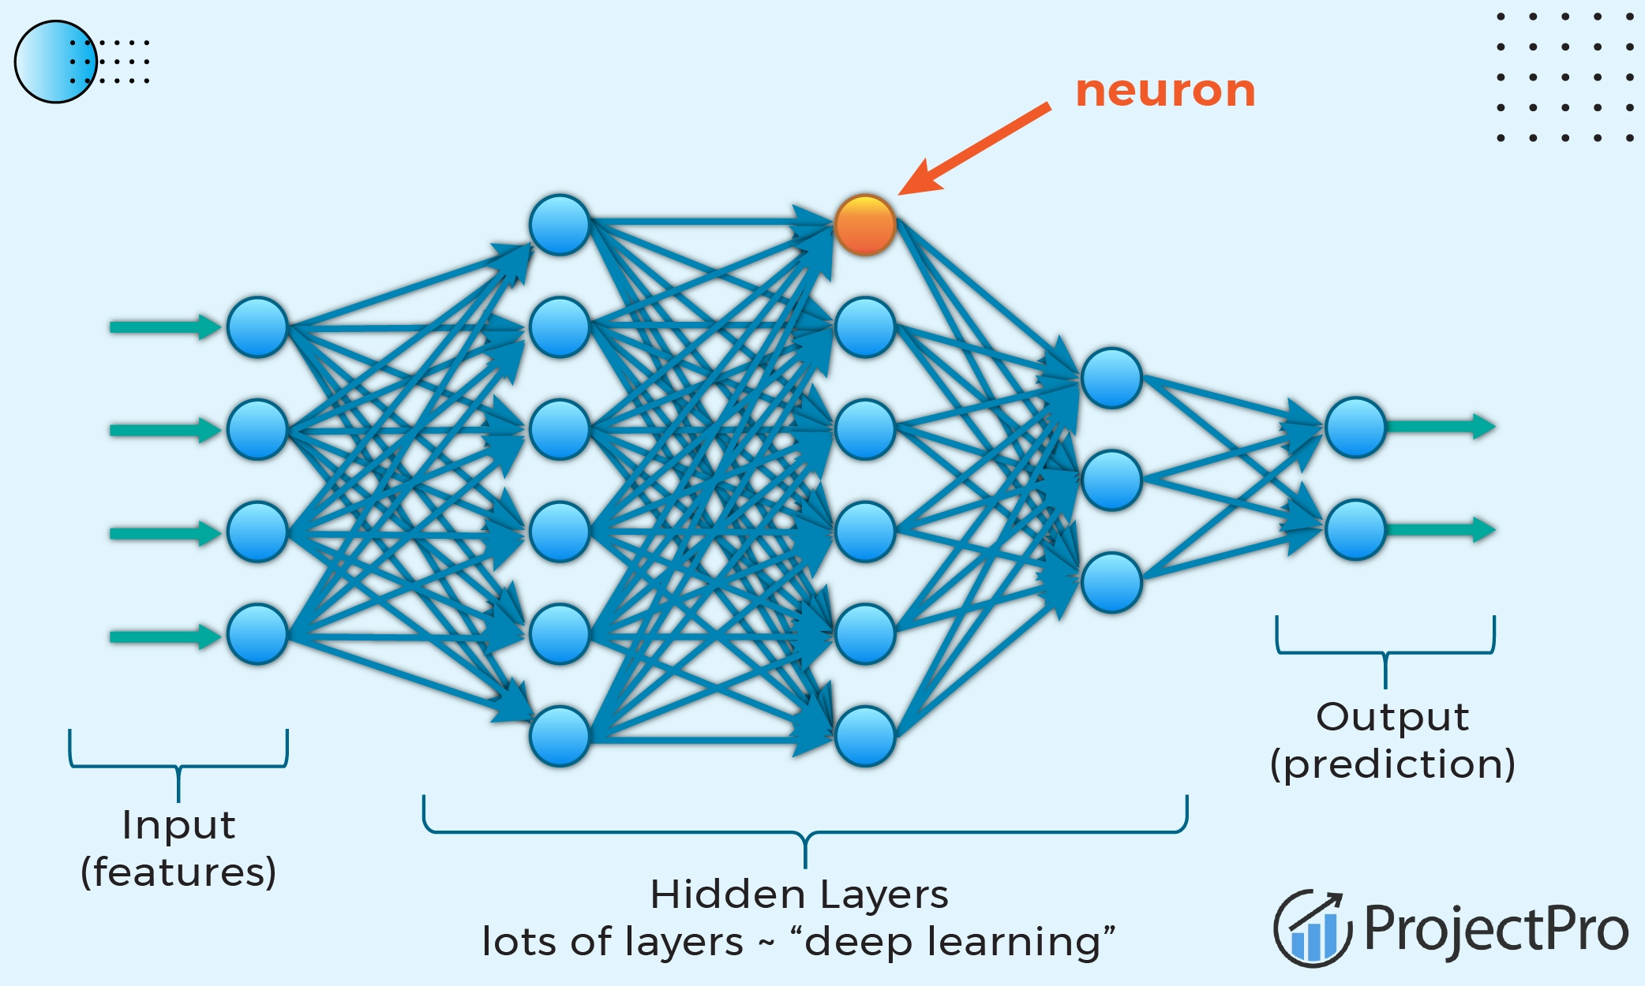
CAPÍTULO 02
Tipos de
Machine Learning
Supervisado, No Supervisado y Por Refuerzo: tres enfoques fundamentales
Algoritmos • Ejemplos • Aplicaciones

Slide 7
TIPO 1: SUPERVISADO
Aprendizaje Supervisado
Definición
Algoritmos Principales
El modelo aprende a partir de un conjunto de datos etiquetado, donde cada entrada tiene su correspondiente salida esperada. Es como aprender con un profesor que corrige cada respuesta.
1
Regresión Lineal
Para predicciones numéricas continuas
2
Árboles de Decisión
Clasificación mediante reglas jerárquicas
3
Random Forest
Ejemplo Práctico
Ensemble de múltiples árboles de decisión
Predicción de precios de viviendas con base en características como ubicación, tamaño, número de habitaciones y antigüedad.
4
SVM (Máquinas de Soporte Vectorial)
Clasificación mediante hiperplanos óptimos

Slide 8
TIPO 2: NO SUPERVISADO
Aprendizaje No Supervisado
Algoritmos Principales
Definición
El modelo encuentra patrones ocultos en los datos sin etiquetas predefinidas. Descubre estructuras y relaciones por sí mismo, como un explorador cartografiando territorio desconocido.
1
K-Means
Agrupación en K clusters basada en centroides
2
DBSCAN
Clustering basado en densidad de puntos
3
Algoritmos de Asociación
Ejemplo Práctico
Descubrimiento de reglas de asociación (ej: market basket)
Segmentación de clientes en grupos según su comportamiento de compra, permitiendo estrategias de marketing personalizadas.
4
PCA (Análisis de Componentes Principales)
Reducción de dimensionalidad manteniendo varianza

Slide 9
TIPO 3: POR REFUERZO
Aprendizaje por Refuerzo
Definición
Algoritmos Principales
Un agente interactúa con un entorno y aprende mediante prueba y error, recibiendo recompensas por decisiones óptimas y penalizaciones por errores. Similar a entrenar a un animal con refuerzos positivos.
1
Q-Learning
Aprendizaje de valores Q para acciones óptimas
2
Deep Q Networks (DQN)
Q-Learning combinado con redes neuronales profundas
3
Aprendizaje basado en Políticas
Ejemplos Prácticos
Optimización directa de la política de decisiones
Optimización de estrategias en videojuegos (AlphaGo, Dota 2) y algoritmos de trading financiero que aprenden a maximizar ganancias.
Componentes clave: Agente, Entorno, Estados, Acciones, Recompensas

Slide 10
COMPARATIVA
Comparativa de Tipos de Machine Learning
Característica
Supervisado
No Supervisado
Por Refuerzo
Datos de Entrada
Etiquetados (input + output)
Sin etiquetas
Interacción con entorno
Proceso de Aprendizaje
Aprende de ejemplos previos
Descubre patrones ocultos
Prueba, error y recompensa
Objetivo Principal
Predicción/Clasificación
Descubrimiento de estructuras
Optimización de decisiones
Complejidad
Media
Alta
Muy alta
Casos de Uso Típicos
Clasificación de imágenes, predicción de precios
Segmentación de clientes, detección de anomalías
Juegos, robótica, trading algorítmico
Nota: La elección del tipo de ML depende de la naturaleza de los datos disponibles y el objetivo del proyecto.

Slide 11
APLICACIONES
Aplicaciones del Machine Learning
Finanzas
Salud
Comercio Electrónico
Detección de fraude en transacciones
Diagnóstico médico asistido por IA
Sistemas de recomendación personalizados
Scoring crediticio automatizado
Análisis de imágenes médicas (MRI, CT)
Predicción de demanda y stock
Trading algorítmico de alta frecuencia
Descubrimiento de fármacos
Precios dinámicos y optimización
Gestión de riesgos y cumplimiento
Medicina personalizada y genómica
Chatbots y atención al cliente
Automoción
Entretenimiento
Manufactura
Vehículos autónomos
Personalización de contenido (Netflix, Spotify)
Control de calidad automatizado
Sistemas ADAS (asistencia al conductor)
Generación de contenido (deepfakes, música)
Optimización de procesos industriales
Mantenimiento predictivo
Cadena de suministro predictiva
Análisis de sentimiento en redes sociales
Optimización de rutas y tráfico
Detección de contenido inapropiado
Robots industriales inteligentes

Slide 12
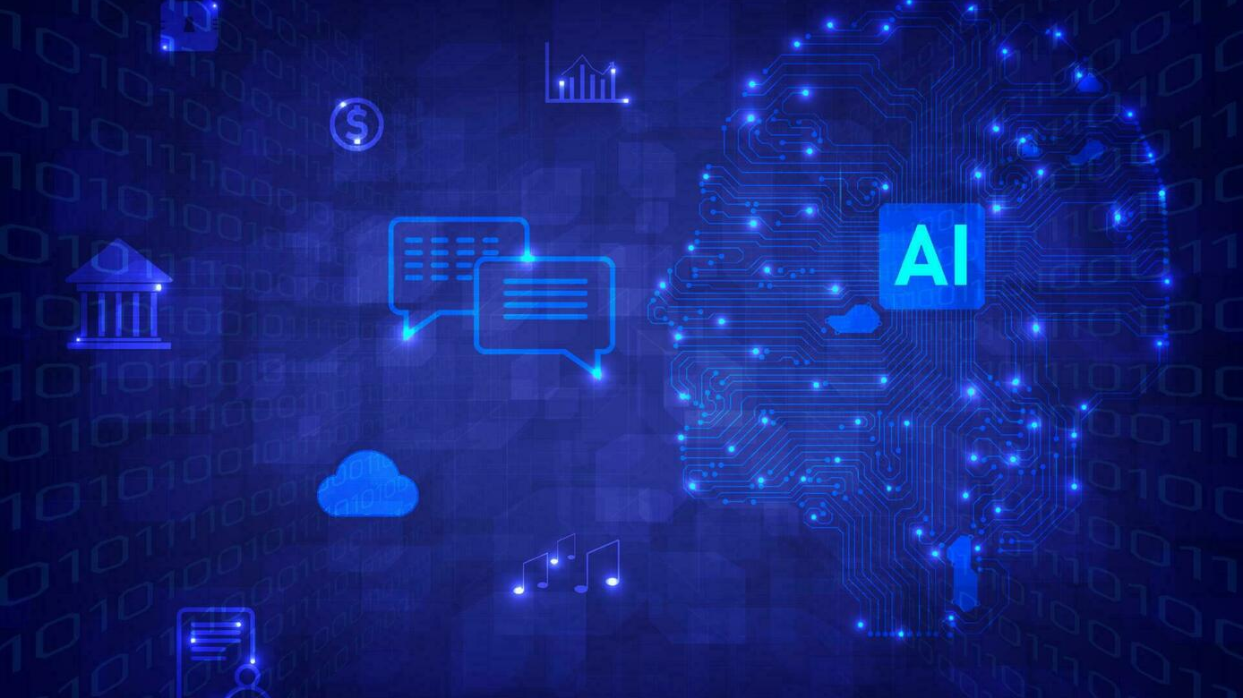
El Futuro del
Machine Learning
El Machine Learning está transformando industrias enteras. Comprender sus fundamentos es el primer paso para aprovechar su potencial en la era de la inteligencia artificial.
85%
$190B
97M
de las empresas adoptarán ML para 2025
valor del mercado global de IA para 2025
nuevos empleos relacionados con IA
Continúa aprendiendo y explorando las infinitas posibilidades del Machine Learning

